Slide 1
UNC
Fac. Ciencias Exactas
Físicas y Naturales
AED – Grafos

Slide 2
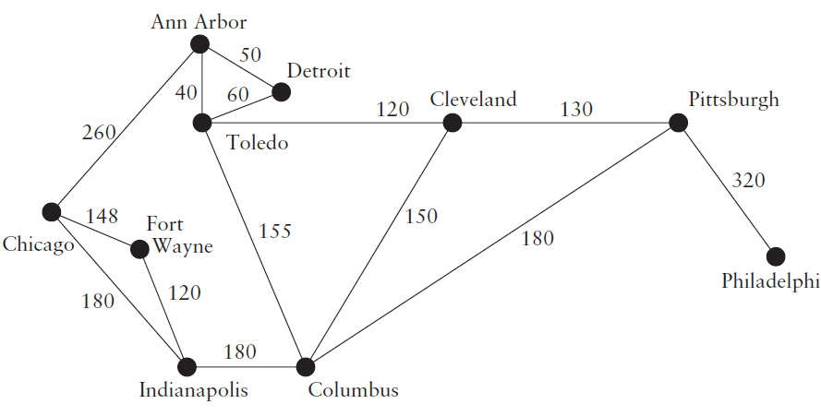

Slide 3
Grafos – Algoritmos y Problemas Clásicos – Árboles de expansión mínima:
Un árbol de expansión mínima (MST, Minimum Spanning Tree) de un grafo conexo, no dirigido y ponderado es un subgrafo que cumple las siguientes tres propiedades:
Es un árbol: No contiene ciclos.
Expande todos los vértices: Contiene todos los vértices del grafo original.
Es "mínimo": La suma de los pesos de sus aristas es la menor posible entre todos los árboles de expansión posibles para ese grafo.
En esencia, un MST conecta todos los vértices de un grafo utilizando el menor peso total de aristas posible.
Ejemplos:
Redes de telecomunicaciones: Conectar todos los puntos con el menor costo de cableado
Redes eléctricas: Distribuir electricidad minimizando la longitud de cables
Redes de carreteras: Conectar ciudades con el menor costo de construcción
Redes de computadoras: Diseñar topologías de red eficientes
Clustering: Agrupar datos basándose en similitud

Slide 4
Grafos – Algoritmos y Problemas Clásicos – Árboles de expansión mínima:
Características importantes de un MST:
Para un grafo conexo con n vértices, cualquier árbol de expansión tendrá exactamente n−1 aristas.
Por lo tanto, un MST también tendrá n−1 aristas.
Si todos los pesos de las aristas son distintos, el MST para un grafo dado es único.
Si hay aristas con el mismo peso, puede haber múltiples MSTs posibles.
Algoritmos comunes para encontrar un MST:
Algoritmo de Prim: Comienza con un vértice arbitrario y va añadiendo al MST la arista de menor peso que conecta un vértice del MST con un vértice que aún no está en el MST.
Algoritmo de Kruskal: Ordena todas las aristas por peso de forma creciente y las va añadiendo al MST si no forman un ciclo. Utiliza una estructura de datos de conjuntos disjuntos para verificar ciclos.

Slide 5
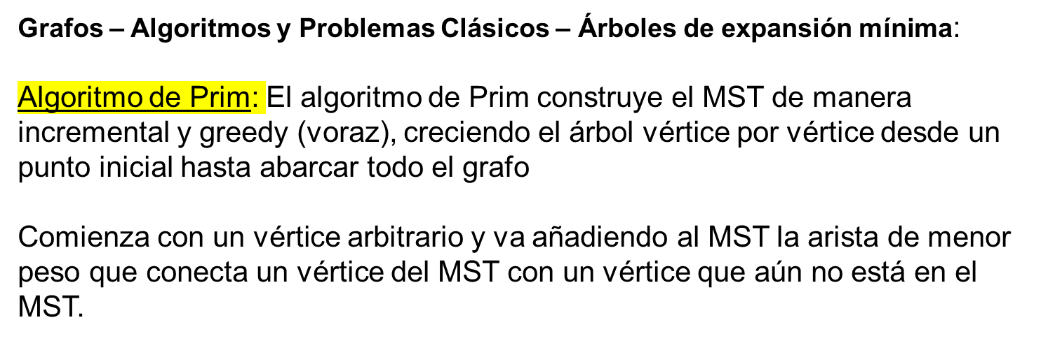
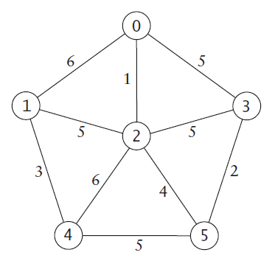

Slide 6
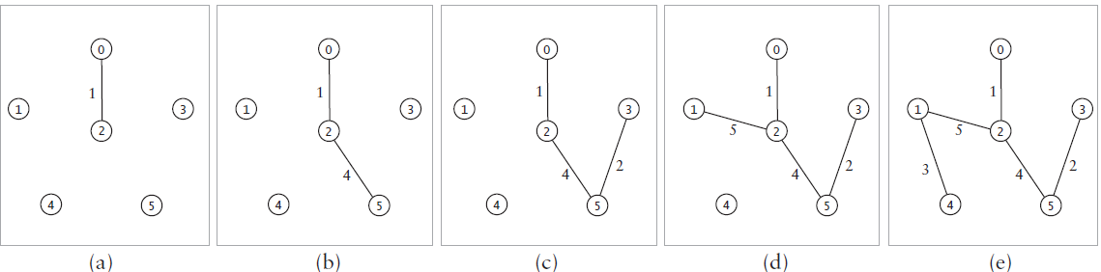
Grafos – Algoritmos y Problemas Clásicos – Árboles de expansión mínima:
Algoritmo de Prim: Comienza con un vértice arbitrario y va añadiendo al MST la arista de menor peso que conecta un vértice del MST con un vértice que aún no está en el MST (alias S).
S={0}, V-S={1,2,3,4,5}
S={0,2}, V-S={1,3,4,5} (fig a)
S={0,2,5}, V-S={1,3,4} (fig b)
S={0,2,5,3}, V-S={1,4} (fig c)
S={0,2,5,3,1}, V-S={4} (fig d)
S={0,2,5,3,1,4} (fig e)
https://www.cs.usfca.edu/~galles/visualization/Prim.html

Slide 7
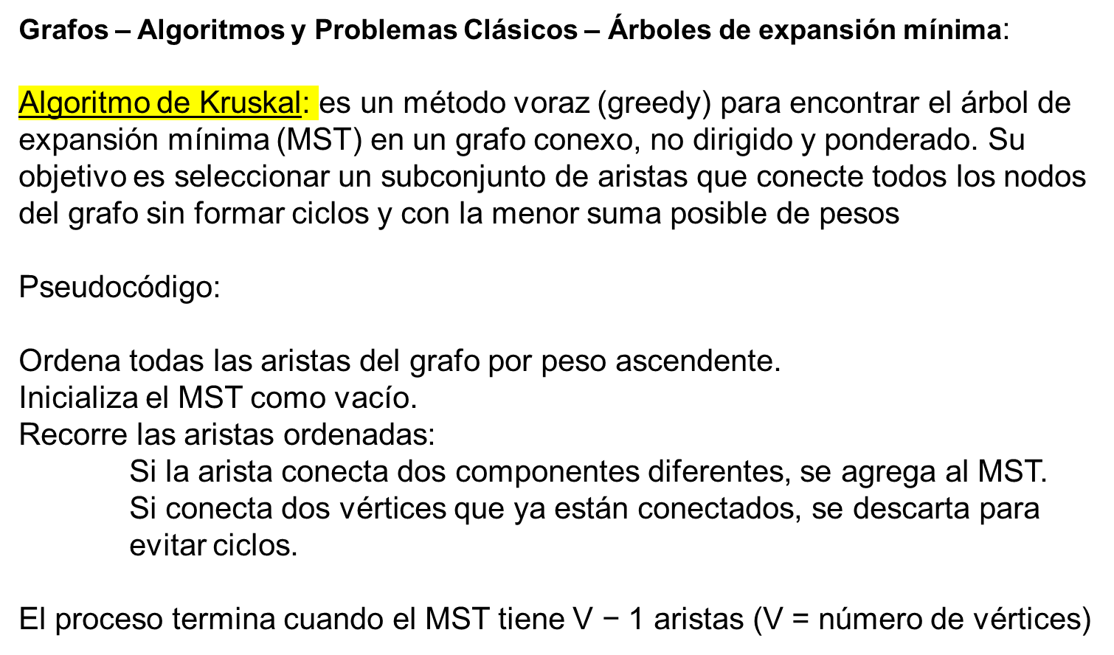

Slide 8
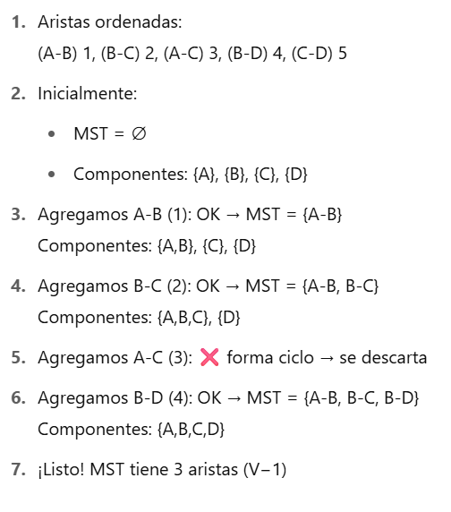
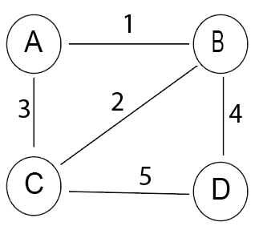
Grafos – Algoritmos y Problemas Clásicos – Árboles de expansión mínima:
Algoritmo de Kruskal
https://www.cs.usfca.edu/~galles/visualization/Kruskal.html

Slide 9
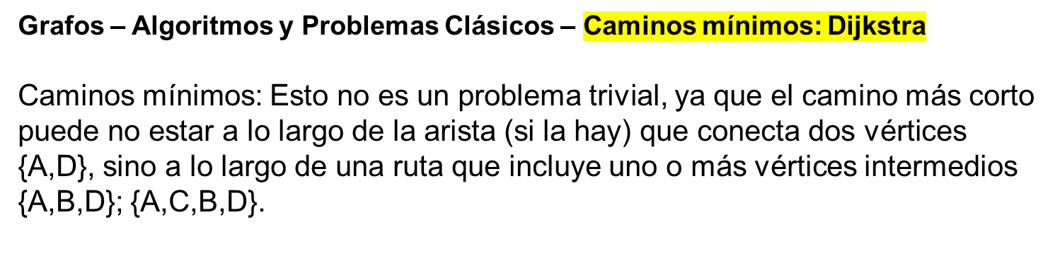
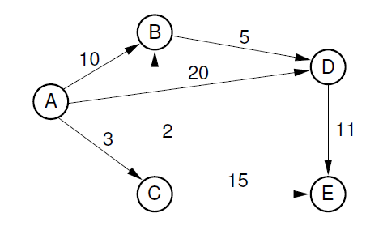

Slide 10
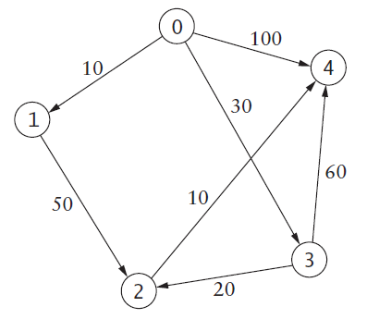
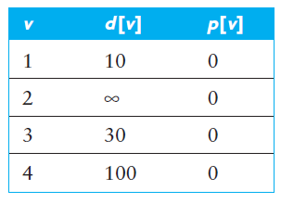
Grafos – Algoritmos y Problemas Clásicos – Caminos mínimos: Dijkstra
El algoritmo de Dijkstra encuentra el camino más corto desde un vértice origen hacia todos los demás vértices en un grafo ponderado con pesos no negativos. Es un algoritmo greedy (voraz) que construye el árbol de caminos más cortos de manera incremental.
Para el algoritmo de Dijkstra, necesitamos
dos conjuntos, S y V – S, y dos vectores, d y p.
S contendrá los vértices para los que hemos calculado la distancia más corta, y V – S contendrá los vértices que aún necesitamos procesar. La entrada d[v] contendrá la distancia más corta de s a v, y p[v] contendrá el predecesor de v en la ruta de s a v.
S={0}, V-S={1,2,3,4}

Slide 11
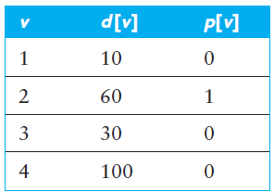
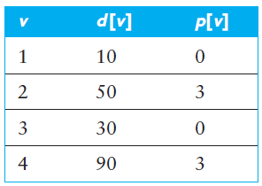
Grafos – Algoritmos y Problemas Clásicos – Caminos mínimos: Dijkstra
S={0,1}, V-S={2,3,4}
S={0,1,3}, V-S={2,4}

Slide 12
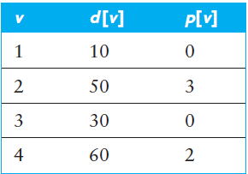
Grafos – Algoritmos y Problemas Clásicos – Caminos mínimos: Dijkstra
S={0,1,2,3}, V-S={4}
Finalmente, eliminamos 4 de V – S y vemos que no tiene vértices adyacentes. Hemos terminado. El vector d muestra las distancias más cortas desde el vértice inicial hasta todos los demás vértices, y el vector p puede usarse para determinar las rutas correspondientes.
Por ejemplo, la ruta del vértice 0 al vértice 4 tiene una longitud de 60 y es la inversa de 4, 2, 3, 0; por lo tanto, la ruta más corta es 0 → 3 → 2 → 4.

Slide 13
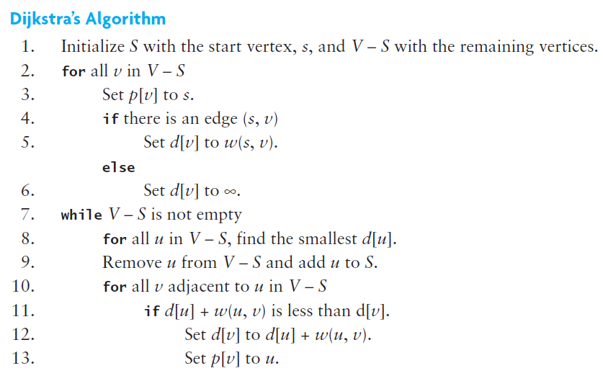
Grafos – Algoritmos y Problemas Clásicos – Caminos mínimos: Dijkstra
https://www.cs.usfca.edu/~galles/visualization/Dijkstra.html
https://www.youtube.com/watch?v=eLFEIxDEphA (Univ Politécnica Valencia)

Slide 14
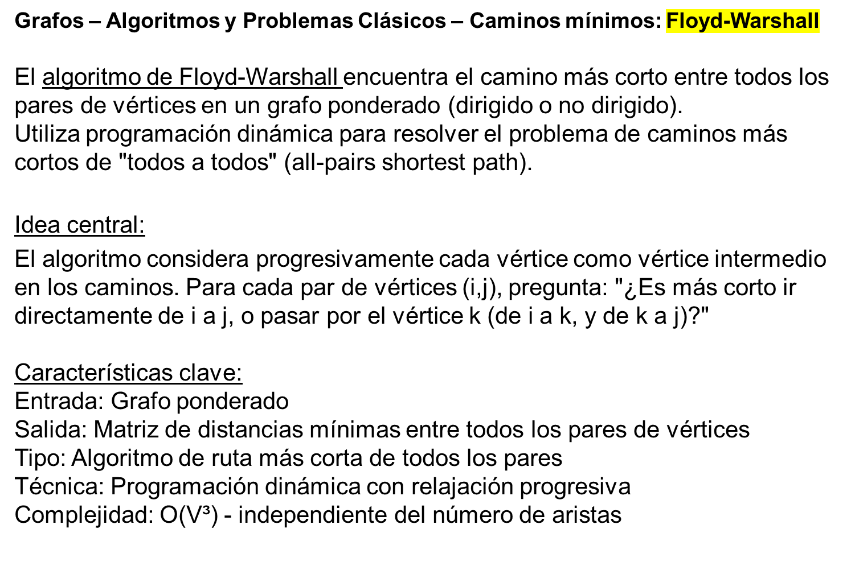

Slide 15
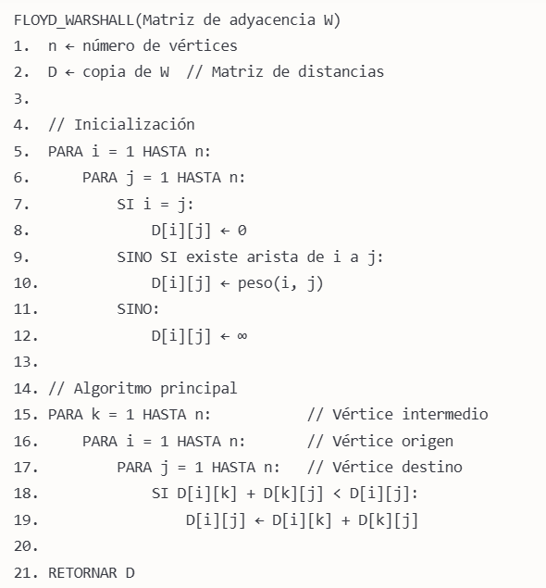
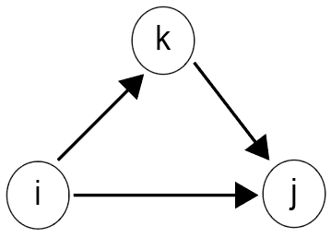
Grafos – Algoritmos y Problemas Clásicos – Caminos mínimos: Floyd-Warshall

Slide 16
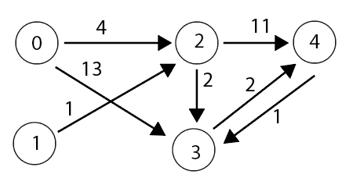
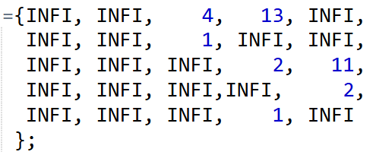
Grafos – Algoritmos y Problemas Clásicos – Caminos mínimos: Floyd-Warshall
Grafo de los ejemplos de Caminos Mínimos en el LEV

Slide 17
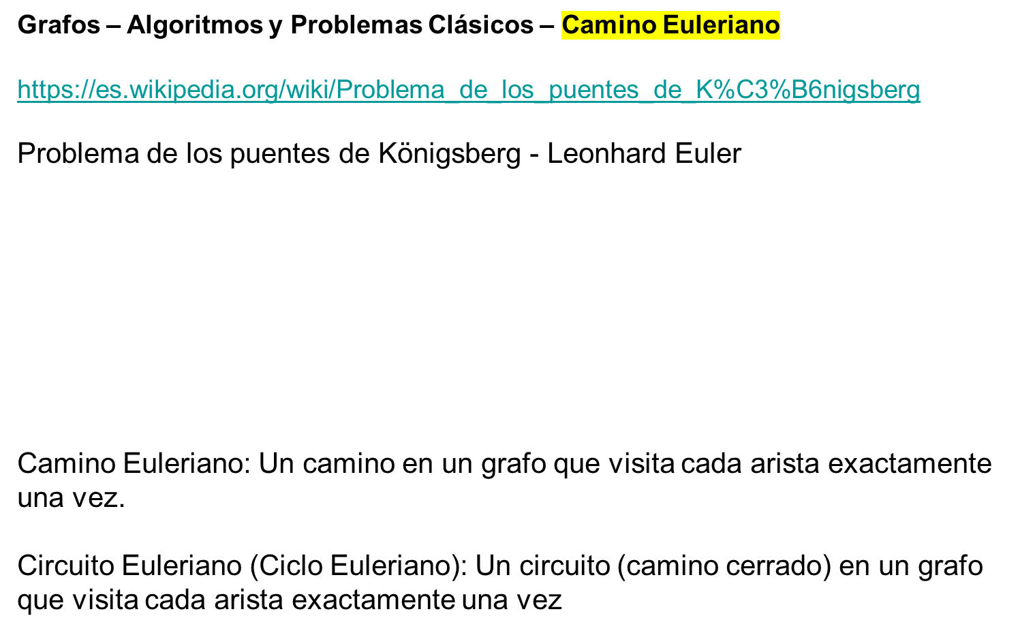
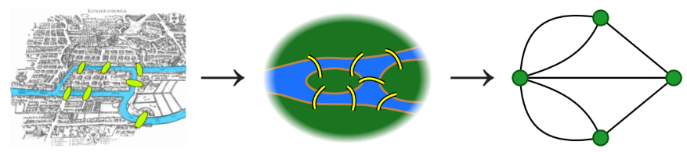

Slide 18
Grafos – Algoritmos y Problemas Clásicos – Camino Euleriano
Condiciones de Existencia:
Grafos no dirigidos:
Un grafo conexo no dirigido tiene un circuito Euleriano si y solo si el grado de cada vértice es par.
Un grafo conexo no dirigido tiene un camino Euleriano si y solo si exactamente cero o dos vértices tienen grado impar. Si hay dos vértices de grado impar, el camino debe comenzar en uno de ellos y terminar en el otro.
Grafos dirigidos:
Un grafo dirigido fuertemente conexo tiene un circuito Euleriano si y solo si para cada vértice, el grado de entrada (número de aristas que entran) es igual al grado de salida (número de aristas que salen).
Un grafo dirigido tiene un camino Euleriano si y solo si a lo sumo un vértice tiene un grado de salida mayor que su grado de entrada en uno, y a lo sumo un vértice tiene un grado de entrada mayor que su grado de salida en uno, y todos los demás vértices tienen grados de entrada y salida iguales.

Slide 19
Grafos – Algoritmos y Problemas Clásicos – Camino Euleriano
Algoritmo de Hierholzer - Idea principal:
Comenzar en un vértice y seguir un camino, eliminando las aristas visitadas.
Si se llega a un vértice donde no se pueden visitar más aristas en el camino actual, pero aún quedan aristas no visitadas en el grafo,
Comenzar un nuevo camino desde un vértice no visitado alcanzable desde el camino actual y luego "insertar" este nuevo camino en el camino principal
Encontrar_Circuito_Euleriano(grafo):
si no cumple las condiciones para un circuito Euleriano:
retornar "No existe circuito Euleriano"
circuito = una lista vacía
pila = empezar con un vértice cualquiera
mientras pila no esté vacía:
u = tope de la pila
si u tiene aristas adyacentes no visitadas:
v = un vecino no visitado de u
marcar la arista (u, v) como visitada (y (v, u) si no dirigido) apilar v
sino:
desapilar u y añadirlo al circuito
si el número de aristas en el circuito es igual al número total de aristas en el grafo: retornar el circuito
sino: retornar "Error: no se encontraron todas las aristas"

Slide 20
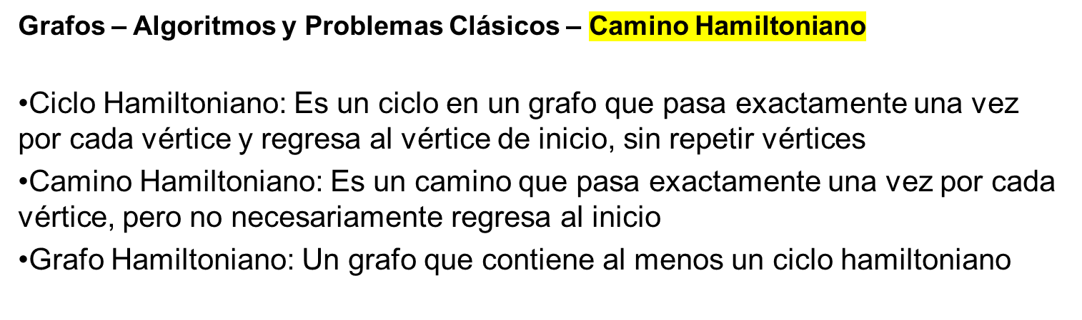
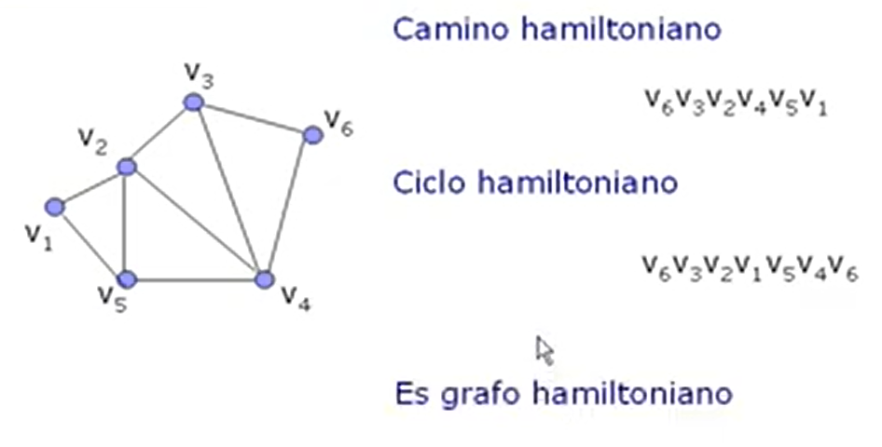

Slide 21
Grafos – Algoritmos y Problemas Clásicos – Camino Hamiltoniano
Complejidad Computacional
El problema de decidir si existe un ciclo hamiltoniano es NP-completo, es decir, no se conoce un algoritmo eficiente para resolverlo en todos los casos
La búsqueda exhaustiva tiene complejidad factorial: O(n!), ya que hay que probar todas las permutaciones posibles de los vértices

Slide 22
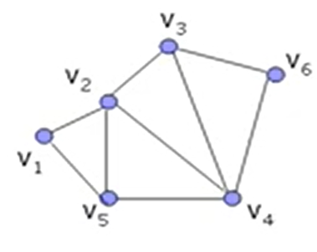
Grafos – Algoritmos y Problemas Clásicos – Camino Hamiltoniano
Pseudocódigo (Backtracking)
HamiltonianCycle(grafo, camino, posicion):
si posicion == n:
si existe arista entre ultimo y primer vertice:
return verdadero
return falso
para cada vertice v adyacente al actual:
si v no esta en el camino:
agregar v al camino
si HamiltonianCycle(grafo, camino, posicion+1):
return verdadero
quitar v del camino
return falso

Slide 23
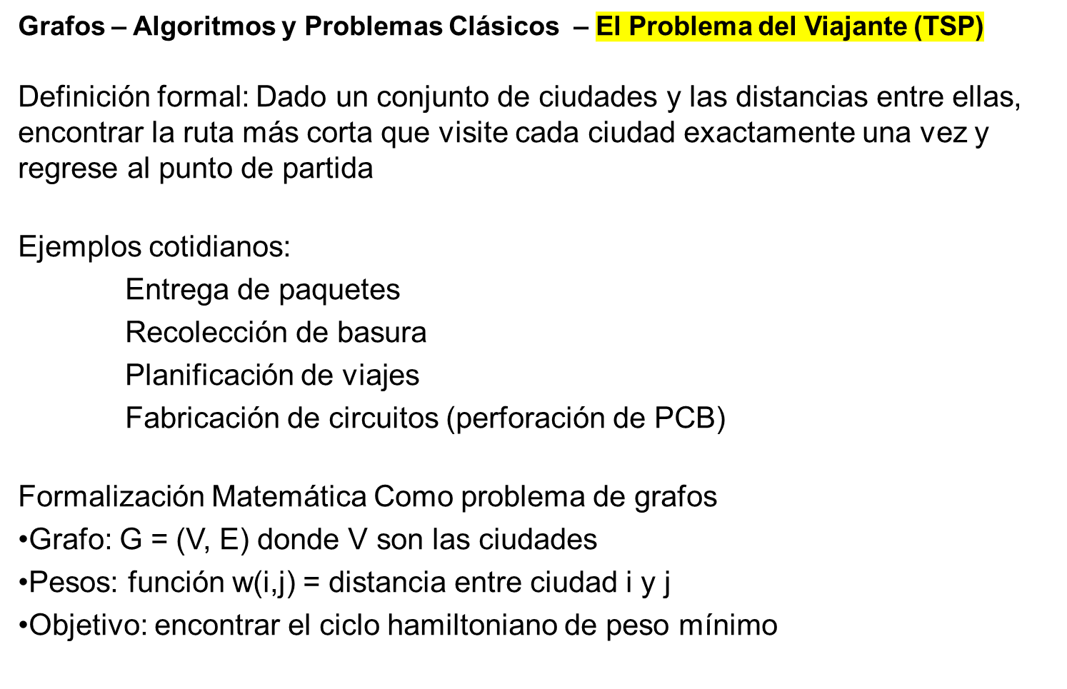

Slide 24
Grafos – Algoritmos y Problemas Clásicos – El Problema del Viajante (TSP)
Análisis de Complejidad
Con n ciudades: (n-1)!/2 posibles rutas
Para 10 ciudades: 181,440 rutas
Problema NP-completo: no hay algoritmo polinomial conocido
Algoritmos Exactos:
Fuerza Bruta: Backtracking es O(n!)
Programación Dinámica (Held-Karp): En lugar de generar todas las permutaciones posibles, almacena y reutiliza soluciones de subproblemas más pequeños, la idea es resolver subproblemas y almacenar sus soluciones para evitar recálculos.
complejidad temporal de O(n**2 * 2**n ) y espacial de O(n*2**n ) ojo con la recursividad, es mejor que O(n!) pero aún exponencial .
Branch and Bound;
Rama (Branch):Divide el problema en subproblemas (por ejemplo, al elegir la siguiente ciudad a visitar).
Cota inferior (Bound): Calcula un límite mínimo de costo que puede lograrse desde ese subproblema.
Poda (Prune):Si la cota del subproblema es mayor o igual al mejor costo encontrado hasta ahora, se descarta esa rama.

Slide 25
Grafos – Algoritmos y Problemas Clásicos – El Problema del Viajante (TSP)
Algoritmos de Aproximación:Dado que encontrar la solución óptima puede ser costoso, a menudo se recurre a algoritmos que garantizan una solución dentro de un cierto factor de la óptima en tiempo polinómico.
Algoritmo del vecino más cercano (Greedy): Comenzar en una ciudad arbitraria y en cada paso visitar la ciudad no visitada más cercana. Simple de implementar, pero no garantiza una buena aproximación.
Algoritmo
Seleccionar ciudad inicial.
Mientras haya ciudades no visitadas:
  Elegir la ciudad no visitada más cercana a la actual.
  Moverse a esa ciudad y marcarla como visitada.
Regresar a la ciudad inicial.
Algoritmos basados en el árbol de expansión mínima (MST):
Idea general
Construir un Árbol de Expansión Mínima (MST) del grafo.
Hacer un recorrido en profundidad (DFS) del MST.
Visitar las ciudades en el orden del recorrido DFS.
Volver a la ciudad de origen para cerrar el ciclo.
https://visualgo.net/en/tsp

Slide 26
FIN

